Slide 1




Modelamiento e Optimización
Workshop
Mar 2019
Autores:
Erik Alvarez
Jefferson Chávez
Universidade Estadual de Campinas
DSEE – Departamento de Sistemas de Energia Elétrica

Slide 2
Ejemplo 1: Importación de petróleo
Una refinería puede comprar petróleo crudo ligero y petróleo crudo pesado.
El coste por barril de estos tipos de petróleo es de 11 y 9 euros, respectivamente.
De cada tipo de petróleo se producen por barril las siguientes cantidades de gasolina, kerosene y combustible para reactores
 | Gasolina | Kerosene | Combustible Reactores
Petróleo crudo ligero | 0.40 | 0.20 | 0.35
Petróleo crudo pesado | 0.32 | 0.40 | 0.20
La refinería tiene un contrato para entregar un millón de barriles de gasolina, cuatrocientos mil barriles de kerosene, y doscientos cincuenta mil barriles de combustible para reactores.
Determine el número de barriles de cada tipo de petróleo crudo que satisfacen la demanda y minimizan el coste.

Slide 3
Ejemplo 2 : Modelo para fabricación
Se desean construir mesas y sillas.
El recurso disponible es 30 m² de madera por semana, 48 horas por semana.
La demanda de las sillas es de 5 unidades y la de mesas de 10 unidades.
La utilidad que se obtiene por las mesas es de $10 y por las sillas de $8, además para construir la mesa utiliza lo siguiente: 4.5 m² de madera por unidad, 6 horas por unidad.
Para la silla se ocupan: 1.5 m² de madera por unidad y 3 horas por cada unidad fabricada.
¿Cuántas sillas y mesas construyo con el fin de obtener la máxima utilidad por semana?

Slide 4
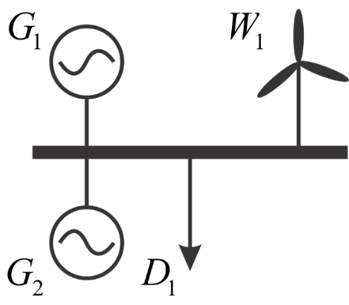
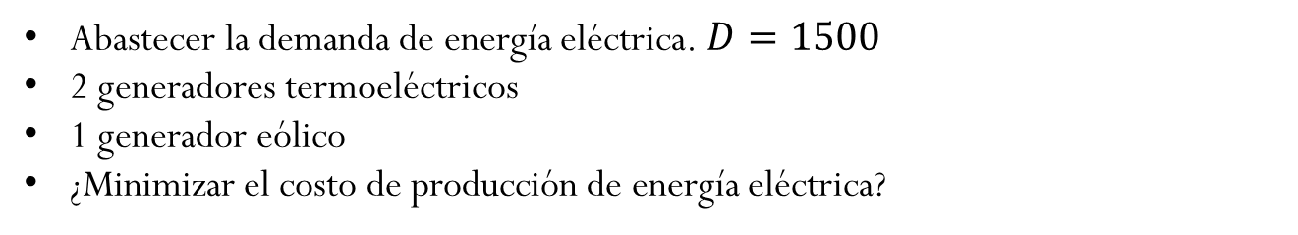
Ejemplo 3 : Despacho económico
Abastecer la demanda de energía eléctrica. $D=1500$
2 generadores termoeléctricos
1 generador eólico
¿Minimizar el costo de producción de energía eléctrica?
 | Max. | Min. | Costo
G1 | 1000 | - | 50
G2 | 1000 | 300 | 100
W1 | 200 | . | 10

Slide 5
Modelamiento matemático: Definición
Definición:
Proceso de abstracción de la realidad hacia formas matemáticas para representar partes de ella (como ejemplo, se tiene: la planificación de la política económica de un país). Este proceso es llevado a cabo para facilitar la comprensión y/o estudio de las características de dicha realidad.
Entonces:
Representación simplificada de una realidad
Herramienta ayuda para la toma de decisiones
Puede necesitar un equipo interdisciplinario
Modelador: desarrollo del modelo.
Experto: conocimiento de la realidad del problema

Slide 6
Modelamiento matemático: Riesgos
Equilibrio entre una representación detallada y capacidad de obtener una solución
Modelamiento exhaustivo:
Es casi real, puede ser irresoluble.
Modelamiento simple:
Rudimentario, muchos métodos por el que se puede ser resuelto. Sin embargo, es posible obtener una solución que no se adecue a la realidad
Menos datos y más hipótesis para obtención rápida de resultados.
Definición defectuosa del problema
Falta de experiencia y capacitación del modelador
El concepto de modelo adecuado varía con el tiempo, debido a que los modelos complejos de hoy pueden ser modelos adecuado en el futuro.
La relación entre el modelo y la método de solución es relativo y depende de la tecnología de la época.

Slide 7
Modelo vs Realidad & Clasificación
Menos datos y más hipótesis para obtención rápida de resultados.
Definición defectuosa del problema
Falta de experiencia y capacitación del modelador
El concepto de modelo adecuado varía con el tiempo, debido a que los modelos complejos de hoy pueden ser modelos adecuado en el futuro.
La relación entre el modelo y la método de solución es relativo y depende de la tecnología de la época.
Según la disposición de información:
Determinístico
Estocástico
Puramente incierto
Según la características del tiempo:
Estático
Dinámico

Slide 8
Modelamiento matemático
Definición: Proceso de abstracción de la realidad hacia formas matemáticas para representar partes de ella.
Entonces:
Representación simplificada de una realidad
Herramienta ayuda para la toma de decisiones
Modelador: desarrollo del modelo.
Experto: conocimiento de la realidad del problema
Realidad
Variables
relevante
Realidad asumida
Relaciones
relevante
Modelo
Implementación
Método
de solución
Solución al problema
Decisiones
Juicios y experiencias
Interpretación
Solución al Modelo

